Slide 1
MSV: 20201356
Sinh Viên: Nguyễn Mạnh Dũng

Slide 2
Banker Algorithm
3rd grade
Overview

Slide 3
Overview
Thuật toán sắp xếp việc cấp phát tài nguyên dựa vào đồ thị RAG không thể áp dụng được đối với các hệ thống có nhiều thực thể (instance) của cùng một loại tài nguyên (ví dụ R có 2 thực thể), lúc đó ta phải dùng đến một giải thuật tránh deadlock có tên là giải thuật Banker.

Slide 4
Overview
Được gọi là giải thuật Banker là vì thuật toán có thể được sử dụng trong các hệ thống ngân hàng để đảm bảo rằng ngân hàng sẽ không chi tiền đến mức mà nó không thể đáp ứng được nhu cầu của tất cả các khách hàng.

Slide 5
Overview
Trạng thái an toàn là trạng thái mà số lượng tài nguyên còn lại (Available) của hệ thống có thể đáp ứng được tất cả các process và tạo ra 1 chuỗi an toàn.
Chuỗi an toàn là một thứ tự thực hiện việc cung cấp tài nguyên cho các process, với giả định rằng các process sẽ trả lại tài nguyên mà nó đang giữ sau khi thực hiện xong.

Slide 6
How it work ?

Slide 7
How it work ?
Khi một tiến trình vào hệ thống, tiến trình đó cần phải đưa ra số lượng thực thể tối đa mà nó cần (để từ đó hệ thống có thể xác định trạng thái an toàn, dựa vào việc thoả mãn yêu cầu của tất cả process). Con số này không được vượt quá số lượng tài nguyên hiện đang có trong hệ thống.

Slide 8
How it work ?
Khi một process yêu cầu tài nguyên, hệ thống sẽ xem xét : Liệu sau khi cấp tài nguyên thì hệ thống có còn đang ở trạng thái an toàn hay không ? Nếu có thì hệ thống sẽ cấp, ngược lại hệ thống sẽ không cấp tài nguyên cho process. Lúc đó process phải chờ đến khi các process khác giải phóng đủ số lượng tài nguyên cần thiết.

Slide 9
How it work ?
Chung quy: giải thuật Banker dùng để xác định trạng thái an toàn của hệ thống, từ đó tránh deadlock (deadlock avoidance).

Slide 10

Banker Algorithm contruction

Slide 11
Banker Algorithm contruction
Gọi m là số loại tài nguyên đang xét trong giải thuật Banker.
Gọi n là số tiến trình đang xét trong giải thuật Banker.
Mảng Available có m phần tử : Từng phần tử Available[j] chứa một con số tương ứng với số thể hiện của loại tài nguyên j đó.
Mảng Max[i,j] = k : Tiến trình Pi yêu cầu tối đa k thực thể của loại tài nguyên Rj.
Allocation[i,j] = k : Pi đã được cấp phát k thực thể của Rj.
Need[i,j] = k : Pi cần thêm k thực thể của Rj.
Need[i,j] = Max[i,j] – Allocation[i,j].

Slide 12
Banker Algorithm contruction
Gọi Work và Finish là hai vector độ dài là m và n. Khởi tạo
Work = Available
Finish[i] = false, i = 0, 1, …, n-1
Tìm i thỏa mãn:
Finish[i] = false
Need_{i <=} Work (Hàng thứ i của Need)
Nếu không tồn tại i như vậy, đến bước 4.
Work = Work + Allocation_{i}
Finish[i] = true quay về bước 2
Nếu Finish[i] = true, i = 1,…, n, thì hệ thống đang ở trạng thái Safe

Slide 13
Banker Algorithm contruction
Giải thuật yêu cầu tài nguyên:
Request(i) là một vector request của process P(i).
Request(i)[j] = P(i) cần k thực thể (instance) của tài nguyên Rj.
1. Nếu Request(i) <= Need(i) thì đến bước 2. Nếu không, báo lỗi vì tiến trình đã vượt yêu cầu tối đa.
2. Nếu Request(i) <= Available thì qua bước 3. Nếu không, P(i) phải chờ vì tài nguyên không còn đủ để cấp phát.

Slide 14
Banker Algorithm contruction
3. Giả định cấp phát tài nguyên đáp ứng yêu cầu của P(i) bằng cách cập nhật trạng thái hệ thống như sau :
Available = Available – Request(i).
Allocation(i) = Allocation(i) + Request(i).
Need(i) = Need(i) – Request(i).
Áp dụng giải thuật Banker lên hệ thống mới.
Nếu hệ thống giả định trên an toàn thì tiến hành cấp phát thực.
Nếu trạng thái là không an toàn thì Pi phải đợi và phục hồi trạng thái :
Available = Available + Request(i).
Allocation(i) = Allocation(i) – Request(i).
Need(i) = Need(i) + Request(i).

Slide 15
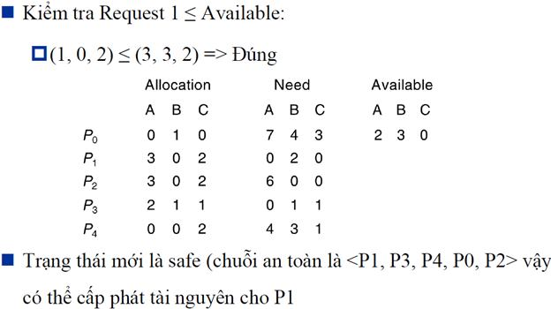
Ví dụ yêu cầu được chấp nhận và cấp phát thực tế

Slide 16
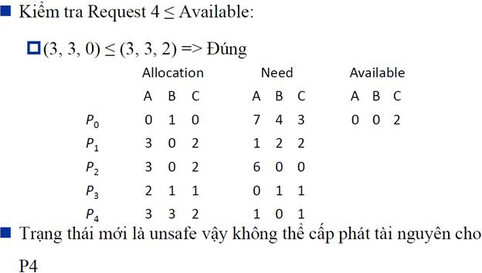
Ví dụ yêu cầu không được chấp nhận và cấp phát

Slide 17
FCFS algorithm
Overview
Overview

Slide 18
Overview
Cho đến nay, thuật toán định thời CPU đơn giản nhất là first-come, first-server (FCFS). Hiểu đơn giản nghĩa của thuật toán này là: đến trước, phục vụ trước. Với giải thuật này, nó ứng dụng chế độ nonpreemptive – tức là một tiến trình sẽ chiếm giữ CPU cho đến khi nào nó trả CPU, thông qua phương thức ngắt hay yêu cầu nhập/xuất xuất hiện

Slide 19
How it work ?

Slide 20
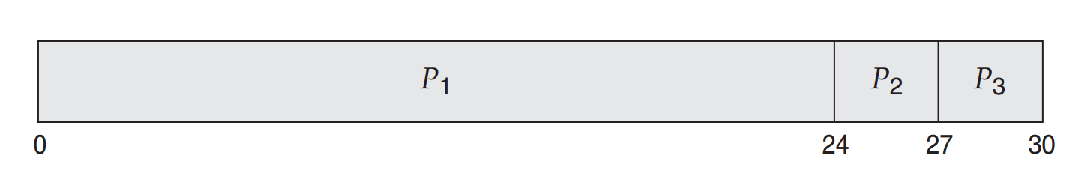
How it work ?
Lấy một ví dụ để dễ hình dung vấn đề: ta có ba tiến trình được tuần tự đưa vào với các tên gọi là P₁ P₂ P₃ và Burst time của chúng lần lượt là 24 3 3. Ta có các dữ liệu đầu vào cụ thể như bảng sau:
Process | Burst time
P₁ | 24
P₂ | 3
P₃ | 3
Ta sẽ ứng dụng giản đồ Gantt – bạn có thể đọc thêm về nó tại Wikipedia để có được sơ đồ cụ thể nhằm giải quyết bài toán hiệu quả hơn.

Slide 21
How it work ?
Như vậy, xuất phát từ bên trái, ta sẽ nạp P₁ vào để xử lý. Khởi điểm, mốc thời gian luôn luôn mặc định bằng 0. Vì trong dữ liệu đề bài đưa ra thì P₁ chiếm 24ms, tức là một đoạn khá lớn. Sau đó, tiến trình tiếp theo sẽ được đưa vào, với burst time của P₂ bằng 3, tức là trên giản đồ Gantt, ta lấy 24 + 3 = 27 ms. Sau khi P₂ hoàn thành, nó sẽ đưa tiếp P₃ vào, và P₃ chiếm 3ms nên trên đây, ta lấy tiếp 27 + 3 = 30. Như vậy, giản đồ đã cung cấp cho ta một cái nhìn trực quan nhằm minh họa cụ thể burst time của lần lượt các tiến trình P₁ P₂ P₃.

Slide 22
How it work ?
Bài toán đến đây coi như hoàn thành bước khó khăn. Việc còn lại chỉ là xác định thời gian đợi của từng tiến trình. Cách xác định cũng không có gì phức tạp. Bạn chỉ việc căn cứ vào con số bên trái của từng tiến trình trong giản đồ bên trên.
Như vậy: thời gian đợi lần lượt của P₁ P₂ P₃ là 0 24 27.
Bước cuối cùng của thuật toán, đó là xác định thời gian đợi trung bình của cả quá trình. Xác định con số cuối cùng này, bạn hãy cộng tất cả thời gian đợi của toàn bộ các tiến trình có được, sau đó chia cho tổng số tiến trình.

Slide 23
How it work ?
Bài toán đến đây coi như hoàn thành bước khó khăn. Việc còn lại chỉ là xác định thời gian đợi của từng tiến trình. Cách xác định cũng không có gì phức tạp. Bạn chỉ việc căn cứ vào con số bên trái của từng tiến trình trong giản đồ bên trên.
Như vậy: thời gian đợi lần lượt của P₁ P₂ P₃ là 0 24 27.
Bước cuối cùng của thuật toán, đó là xác định thời gian đợi trung bình của cả quá trình. Xác định con số cuối cùng này, bạn hãy cộng tất cả thời gian đợi của toàn bộ các tiến trình có được, sau đó chia cho tổng số tiến trình.
Nói thì có vẻ rắc rối, ở ngay trong ví dụ này, ta có thời gian đợi trung bình là: (0 + 24 + 27) / 3 = 17.

Slide 24
Round Robin algorithm
Overview
Overview

Slide 25
Overview
Round Robin là một giải thuật định thời CPU. Trong một chu kỳ, mỗi tiến trình được gán một thời gian giữ CPU nhất định.
Round Robin xuất phát từ nguyên tắc vòng tròn, lần lượt mỗi người sẽ nhận được một phần bằng nhau của một thứ gì đó. Giải thuật Round Robin cung cấp khả năng thực thi các quy trình miễn phí.

Slide 26
Overview
Đây là một giải thuật ưu tiên, nằm trong danh mục giải thuật mở đầu. Round Robin được đánh giá là một trong những giải thuật đơn giản nhất, tồn tại lâu đời nhất và tiêu thức tính toán công bằng nhất. Trong giải thuật Round Robin, khoảng thời gian phải đặt ở mức tối thiểu gán cho một tác vụ cụ thể cần được xử lý. Tuy nhiên có thể khác nhau về các hệ điều hành.
Giải thuật được phát triển theo mô hình Hybrid và điều khiển bằng đồng hồ trong tự nhiên. Round Robin cần sử dụng thời gian thực, các khoản hồi sẽ được giới hạn trong một khoản thời gian cụ thể. Hầu hết các hệ điều hành truyền thống điều sử dụng phương pháp lập lịch này.

Slide 27
How it work ?

Slide 28
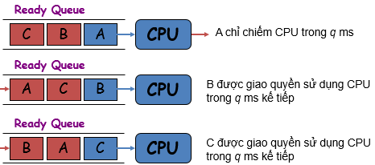
How it work ?
Đối với thuật giải RR, mỗi tiến trình trước khi bắt đầu được đưa vào CPU xử lý, sẽ được cấp phát cho một đơn vị thời gian chiếm dụng CPU nhất định.
Ta gọi chung giá trị hằng số này với cái tên là quantum. Điểm khác biệt của RR với FCFS đó là RR tuân thủ theo cơ chế không độc quyền (preemtive).

Slide 29
How it work ?
Như vậy, khi một tiến trình sử dụng hết thời gian quantum mà nó được cấp phát, thì dù vẫn còn phải xử lý tiếp, phần dư của nó cũng sẽ được chuyển về phía sau trong danh sách hàng đợi. Sau đó, căn cứ vào danh sách Ready list đã nạp trước đó, CPU sẽ lấy tiếp tiến trình kế cận để đưa vào xử lý, với mức quantum là như nhau cho tất cả các tiến trình.
Nếu gọi n là số tiến trình có trong Ready list, thời gian quantum là q, như vậy mỗi tiến trình sẽ có một khoảng thời gian là để sử dụng CPU.

Slide 30
Example

Slide 31

Example
Để hình dung rõ ràng, ta sẽ xét ví dụ sau đây.
Process | Arrival Time | Burst Time
P₁ | 0 | 24
P₂ | 1 | 3
P₃ | 2 | 3
Với bảng dữ liệu trên, ta biết thêm được quantum time=4. Như vậy, để tính toán thuận tiện, ta cũng tiếp tục sử dụng giản đồ Gantt:

Slide 32
Example
Với giản đồ Gantt này, ta có thể tính được: – Thời gian xử lý: P₁=24, P₂=3 và P₃= 3. – Thời gian đợi lần lượt: + P₁ đợi 0 + (10-4) (ms). + P₂ đợi 4-1=3 (ms). + P₃ đợi 7-2=5 (ms). – Thời gian hoàn tất tiến trình: + P₁: 30 (ms). + P₂: 6 (ms). + P₃: 8 (ms). – Thời gian trung bình: Avg_{WT} = (6+3+5)/3 = 4.66

Slide 33
Nhận xét
– Loại bỏ hiện tượng độc chiếm CPU – Phù hợp với hệ thống tương tác người dùng – Hiệu quả ? Phụ thuộc vào việc lựa chọn quantum q
+ q quá lớn => FCFS (giảm tính tương tác) + q quá nhỏ => chủ yếu thực hiện chuyển đổi ngữ cảnh (context switching) + Thường q = 10-100 milliseconds

Slide 34
Thanks for whatching!
The End!

